Slide 1

ArcGIS应用
第七章 矢量数据空间分析

Slide 2
主要内容
空间分析工具集
矢量数据基本工具
网络分析基础
效用网络分析
传输网络分析

Slide 3
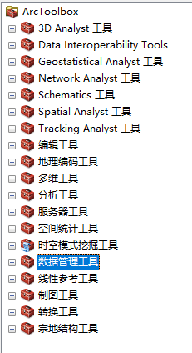
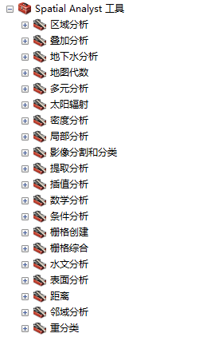
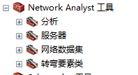
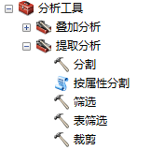
1.空间分析工具集
空间分析是基于地理对象的位置和形态的空间数据的分析技术，其目的在于提取空间信息或者从现有的数据派生出新的数据
合理的数据模型是进行空间分析 的基础

Slide 4
1.空间分析工具集
含有空间分析功能的模块
3D分析模块
空间分析
模块
空间统计分析模块
时空分析模块
追踪分析
模块
……
网络分析模块
矢量数据
栅格数据
传输网络分析
效用网络分析

Slide 5
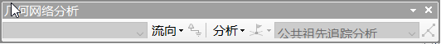
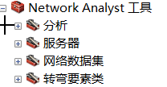
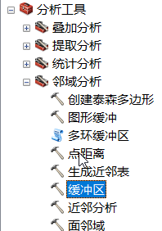
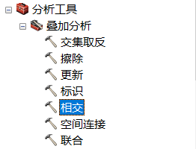
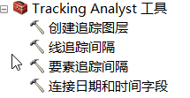
2. 矢量数据的空间分析方法
邻域分析
叠置分析
网络分析
追踪分析

Slide 6
2. 矢量数据的空间分析方法
邻域分析
叠置分析
网络分析
追踪分析

Slide 7
2.1 邻域分析
领域分析：是确定要素邻近范围，或是识别彼此间最接近的要素。
【分析工具】|【邻域分析工具箱】
缓冲区
泰森多边形
邻近分析
点距离
近邻分析
面邻域
生成近邻表

Slide 8
2.1 邻域分析-缓冲区
缓冲区是根据点、线、面地理实体，建立起周围一定宽度范围内的扩展距离图
缓冲区的作用：是用来限定所需处理的专题数据的空间范围，一般认为缓冲区以内的信息均是与构成缓冲区的核心实体相关的，及邻接或关联关系，而缓冲区以外的数据与分析无关

Slide 9
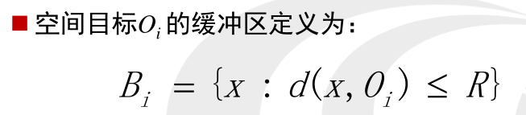

2.1 邻域分析-缓冲区
缓冲区分析是基于空间目标拓扑关系的距离分析。
基本思想：给定一个空间目标，确定它们的某邻域，邻域的大小由邻域半径决定。
即对象Oi的半径为R的缓冲区是全部距Oi的距离d小于等于R的点的集合，d一般指最小欧氏距离。

Slide 10
2.1 邻域分析-缓冲区
缓冲：基于近邻的概念把空间分为两个区域:
位于所选空间要素的指定距离之内(缓冲区)
位于所选空间要素的指定距离之外
应用：
公共设施的选址，确定服务半径等—点缓冲问题
河流两侧灌溉区域的确定—线缓冲问题
公园向周围扩展—面缓冲问题

Slide 11
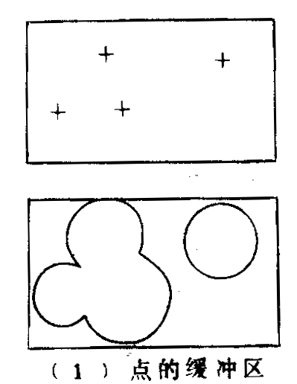
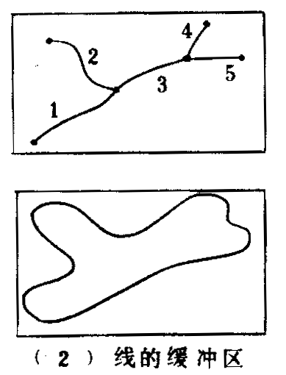
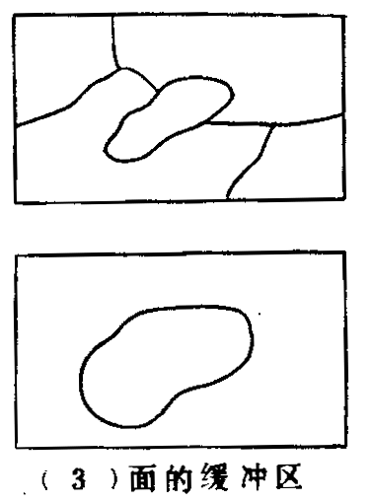
2.1 邻域分析-缓冲区
缓冲区分类
点的缓冲区
线的缓冲区
面的缓冲区

Slide 12
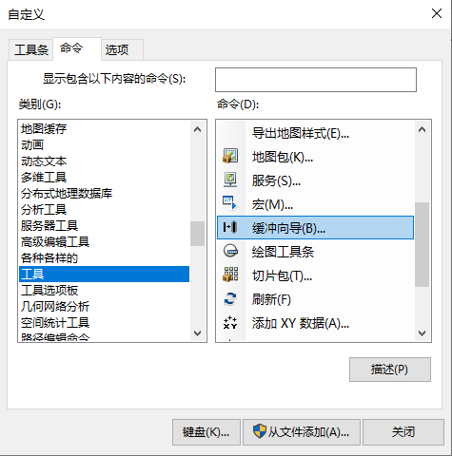
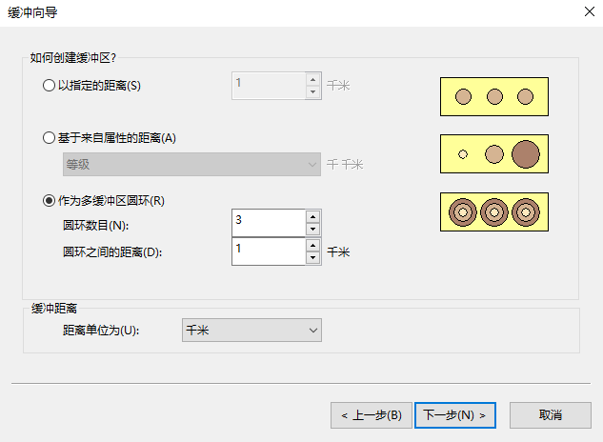
2.1 邻域分析-缓冲区
利用自定义命令中的缓冲向导

Slide 13
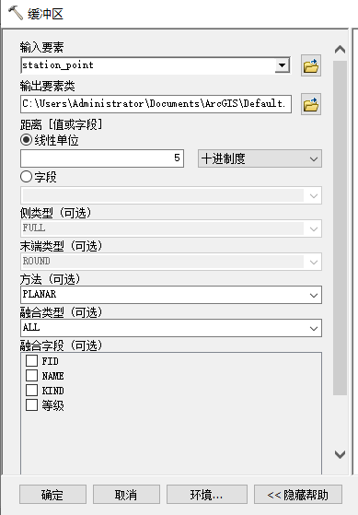
2.1 邻域分析-缓冲区
ArcGIS邻域分析工具箱中的缓冲区和多环缓冲区工具建立缓冲区。
【分析工具】|【邻域分析】|【缓冲区】
缓冲区提供两种方式：一种根据输入距离值创建缓冲区；另一种根据选择的字段创建缓冲区
可选项【侧类型】针对线和面要素
可选项【末端类型】针对输入要素为线要素，可决定末端的缓冲形态
可选项【融合类型】All 为融合 LIST 为要素字段 None为互不干扰

Slide 14
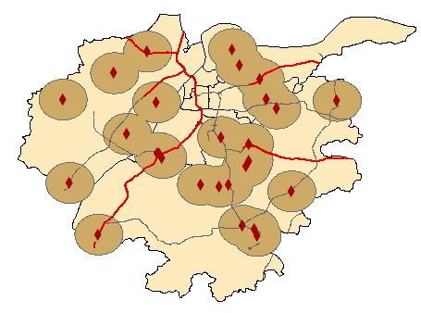
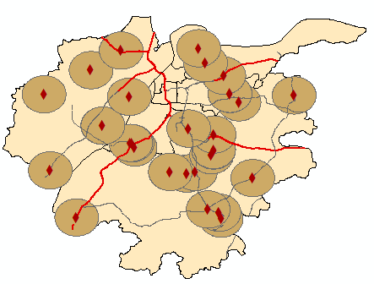
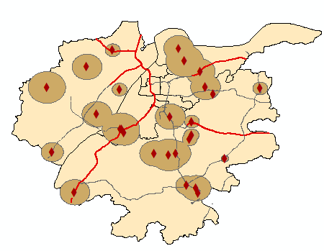
2.1 邻域分析-缓冲区
融合后缓冲区
未融合缓冲区
基于属性字段缓冲区

Slide 15
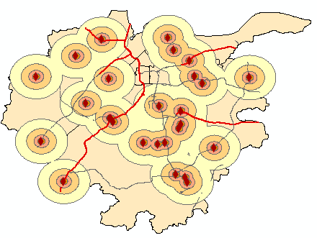
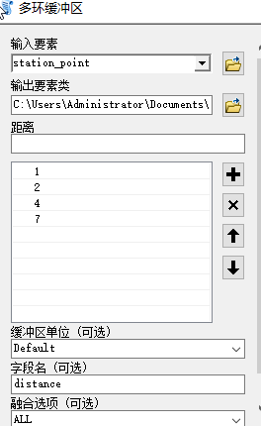
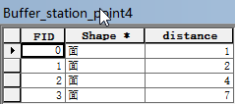
2.1 邻域分析-缓冲区
多环缓冲区
【分析工具】|【邻域分析】|【多环缓冲区】
【距离】输入缓冲区距离列表
【缓冲区单位】用于设置距离值得线性单位
【字段名】指定输出要素类中用于存储的字段

Slide 16
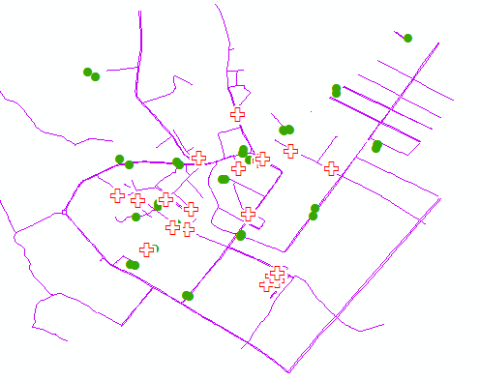
2.1邻域分析-邻近分析
近邻分析：是用于确认输入数据中的每个要素与邻近数据中的最近要素之间距离的分析方法。
【近邻分析工具箱】
邻近分析
点距离分析
生成近邻表
面邻域
泰森多边形：也被称为位于其内的离散点的邻域范围

Slide 17
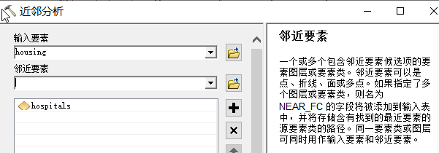
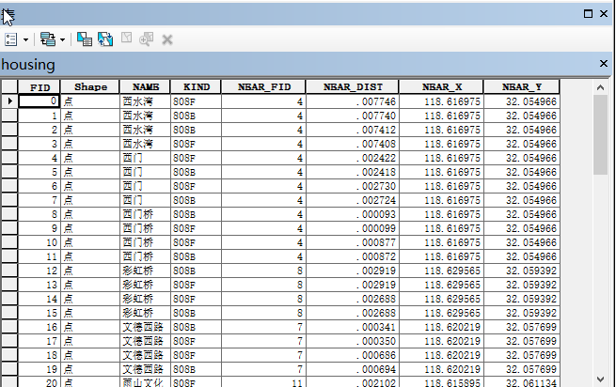
2.1邻域分析-邻近分析
近邻分析工具可以根据输入数据，计算其中每一个要素与邻近要素中的最近要素之间的距离和其他临近性信息，同时还会添加要素识别符合最近要素的坐标及与该最近要素所成的角度。
【分析工具】|【邻域分析】|【邻近分析】工具

Slide 18
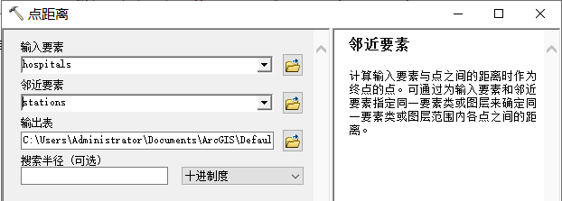
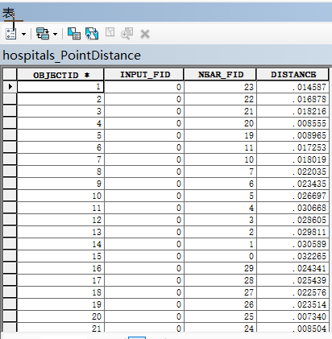
2.1近域分析-邻近分析
邻近分析
点距离
【分析工具】|【邻域分析】|【点距离】工具
DISTANCE字段为输入要素与邻近要素之间的距离

Slide 19
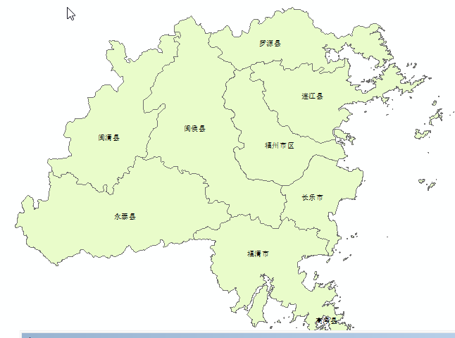
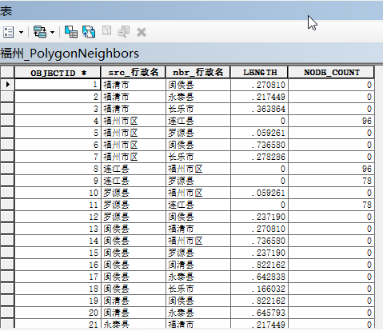
2.1邻域分析
面邻域
【分析工具】|【邻域分析】|【面邻域】

Slide 20
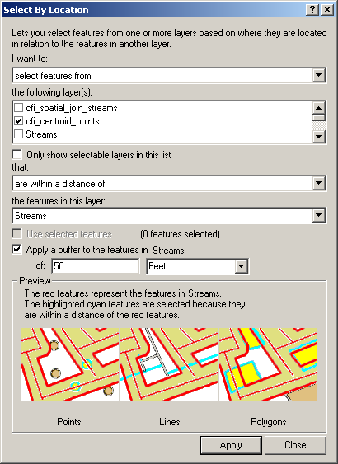
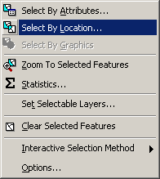
2.1邻域分析
目标层
查询距某条线段最近的点 (proximity)
查询某条水系附近的所有地块
选择层

Slide 21
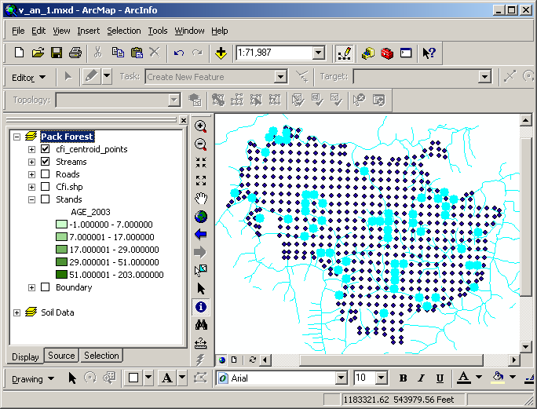
2.1邻域分析
查询距一条线段最近的点（邻近分析）

Slide 22
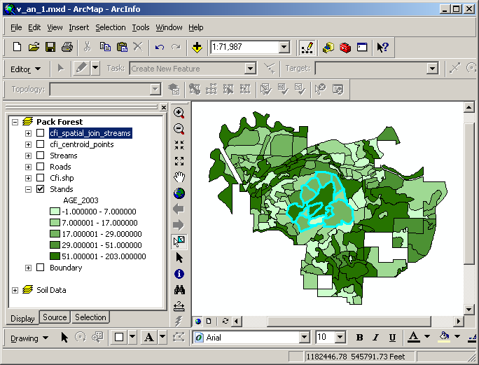
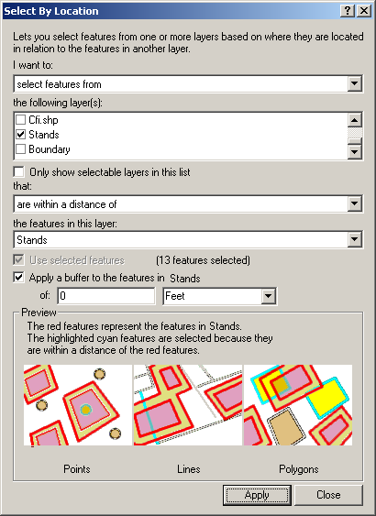
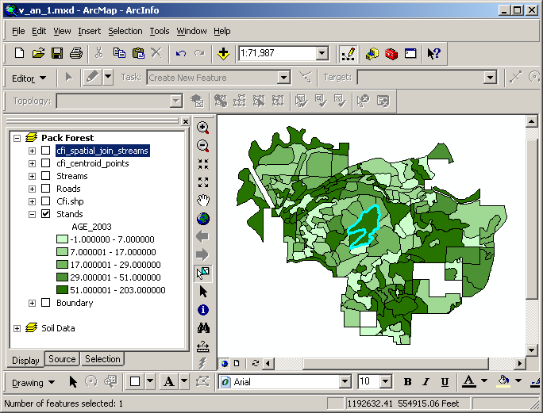
2.1邻域分析
查询相邻要素 (proximity)

Slide 23
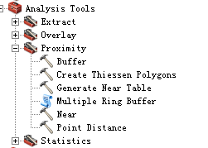
2.1 邻域分析-泰森多边形分析
荷兰气候学家A·H·Thiessen提出了一种根据离散分布的气象站的降雨量来计算平均降雨量的方法。
泰森多边形的生成是将所有相邻离散数据点连成三角形，作这些三角形各边的垂直平分线，于是每一个离散数据点周围的若干条垂置平分线相交组成一个多边形，这个多边形就是泰森多边形。

Slide 24
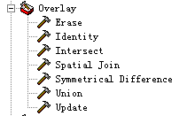
2.2 叠加分析
图层擦除（Erase）
识别叠加（Identity）
交集操作（Intersect）
对称差值（Symmetrical difference）
图层合并（Union）
修正更新（Update）

Slide 25
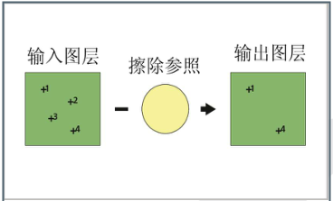
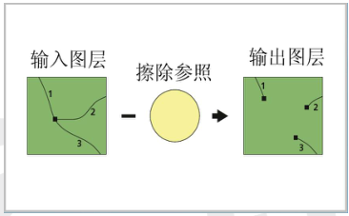
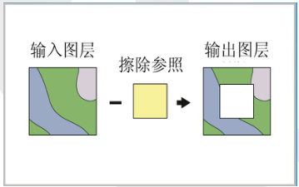
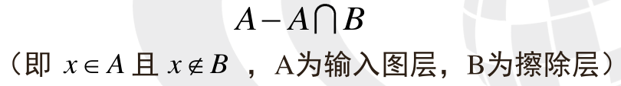
2.2 叠加分析
图层擦除（Erase）:
是指输入图层根据擦除图层的范围大小，将擦除参照图层所覆盖的输入图层内的要素去除，最后得到剩余的输入图层的结果。从数学的空间逻辑运算的角度来说，即
点与多边形
线与多边形
多边形与多边形

Slide 26
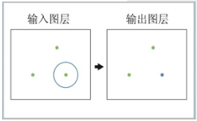
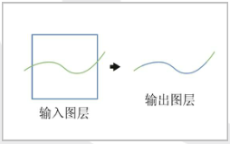
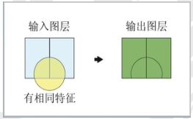
2.2 叠加分析
识别叠加（Identity）:是指输入图层和另外一个图层进行识别叠加，在图形交迭的区域，识别图层的属性将赋给输入图层在该区域内的地图要素，同时也有部分的图形的变化在其中。
点与多边形
线与多边形
多边形与多边形

Slide 27
2.2 叠加分析
图层联合（Union）
联合后的图层保持来自输入地图和叠加地图的所有地图要素。

Slide 28
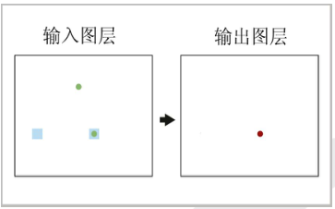
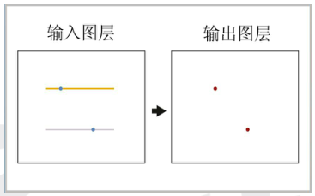
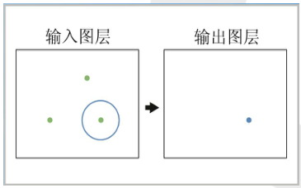
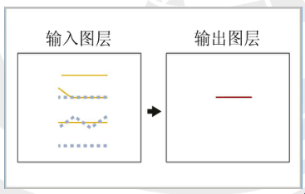
2.2 叠加分析
交集操作
交集操作（ Intersect ）是得到两个图层的交集部分，并且原图层的所有属性将同时在得到的新的图层上显示出来。
点与点
点与线
点与多边形
线与线

Slide 29
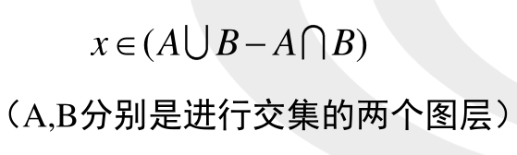
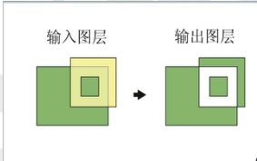
2.2 叠加分析
对称差值（Symmetrical difference）
在矢量的叠置分析中也有为了获得两个图层去掉它们之间的公共部分，而只需要剩下的部分，同时对原有图层的空间上的分布也进行一定区域内的调整，新生成的图层的属性也是综合两者的属性而产生的。利用数学的空间逻辑运算的方式表示就是：

Slide 30



2.2 矢量数据的叠置分析
修正更新(Update) :指首先对输入的图层和修正图层进行几何相交的计算，然后输入的图层被修正图层（一般为多边形）覆盖的那一部分的属性将被修正图层而代替。而且如果两个图层均是多边形要素的话，那么两者将进行合并，并且重叠部分将被修正图层所代替，而输入图层的那一部分将被擦去。
修正更新
线与多边形
多边形与多边形
点与多边形

Slide 31
2.2 矢量数据的叠置分析
分割：将要素分割成多个子集，分割后的输入要素、分割字段的唯一值生成输出要素类的名称。

Slide 32




2.2 矢量数据的叠置分析
分割数据:
【分析工具】|【提取分析】|【分割】工具

Slide 33


2.3 矢量数据量算
面与周长等量算
质心计算

Slide 34

2.3矢量数据量算
面积、周长等量算

Slide 35

2.4 属性查询
关键---建立SQL表达式
按照结构化查询语言（SQL）规则，建立由属性字段、逻辑或算术运算符号、属性数值或字符串组成的查询条件表达式，然后按照查询条件查询所需要的图形要素。
SQL语法规则
SELECT * FROM cites WHERE “POP1990” ＞ ＝500000
SELECT * FROM counties WHERE [BEEFCOW-92] ＜ ＝ [BEEFCOW-87]
布尔运算符： 当查询包含多个条件时，需要AND、OR、XOR和NOT等其他运算符
SELECT * FROM accounts WHERE “Cust” ＞ ‘COM’ AND “Balance” ＞ 500
SELECT * FROM accounts WHERE [“Cust” ＞ ‘COM’ OR “CUST” = ‘GOV’

Slide 36

2.5 空间关系查询
按照同一数据层的不同要素之间或不同数据层的不同要素之间的空间关系，采用各种判断方法查找图形要素。
关键---建立要素之间的空间位置关系条件。

Slide 37
查询距某条线段最近的点 (proximity)
目标层
查询某条水系附近的所有地块
选择层

Slide 38
查询距一条线段最近的点（邻近分析）

Slide 39
查询相邻要素 (proximity)

Slide 40
2.5 数据分割
分割数据
【分析工具】|【提取分析】|【分割】工具

Slide 41
3. 网络分析基础
网络分析：是对地理网络、城市基础网络进行地理分析和模型化的过程，通过研究网络的状态及模拟和分析资源在网络上的流动和分配情况，解决网络结构及其资源等的优化问题。如最短路径分析、资源分配、地址的查询匹配等。
网络分析的基础是图论和运筹学。

Slide 42

3.网络分析基础
网络是指线状要素相互连接所形成的一个线状模式，它是真实世界中的网络系统的抽象表示。
由一系列相互连通的点和线组成，用来描述地理要素（资源）的流动情况。

Slide 43

3.网络分析基础-网络组成
线状要素-链
网络中流动的管线，包括有形的（街道、 河流、水管、电缆等）、无形的（无线电通信网络），状态属性包括阻力与需求。
点状要素
障碍：禁止网络中链上流动的点。
拐角点：出现在网络链中所有的分割结点上状态属性的阻力，如拐弯的时间和限制。
中心：接受和分配额资源的位置，如水库、商业中心、电站。状态属性包括阻力、限额。

Slide 44


3.网络分析基础-地理网络类型
定向网络
流向由源（source）至汇（sink）
网络中流动的资源自身不能 决定流向 (如：水流、电流)
非定向网络
流向不完全由系统控制
网络中流动的资源可以决定流向
(如：交通系统)

Slide 45
3. 网络分析基础-地理网络类型
 | 几何网络 (Geometric Network) | 网络数据集 (Network Datasets)
网络组成元素 | Edges and junctions | Edges, junctions, and turns
数据源 | GDB 要素类 （only） | GDB 要素类, shapefiles, 或 StreetMap数据
连通性管理 | 网络系统管理 | 创建数据集时用户控制
网络属性（权重） | 基于要素类属性 | 更灵活的属性模型
存在位置 | GDB要素集（only） | 要素集或文件夹
网络模式 | 单一模式 | 单一或多模式

Slide 46


3.网络分析基础-地理网络类型
几何网络（Geometric networks）
用于定向网络分析 （如： 水流、电流等）
线 & 点 －> Geometric network
ArcMap中使用 Utility Network Analyst 工具条
网络数据集（Network datasets）
用于非定向网络分析 （如：交通问题）
线,点&转弯（ turns）->Network dataset
使用 ArcGIS Network Analyst扩展模块
*要素类不能同时参与构成Geometric Network和Network Dataset

Slide 47
4. 效用网络分析
几何网络
效用网络分析

Slide 48
4.1 几何网络
在Geodatabase中，几何网络是一组共同拥有一个拓扑关系的多个要素类。几何网络中的所有要素类必须在同一个要素集中，而且一个要素类只能参与一个几何网络的构建。 Geodatabase 自动对几何网络中网络要素间的拓扑关系进行维护。
正确的网络拓扑关系是网络分析的基础。
几何网络中两个要素间的连通性是通过几何要素的重合性来维护的。

Slide 49

4.1 几何网络
边网络要素（Edge Network Feature）
连接网络要素（Junction Network Feature）：边（Edge）必须通过连接（Junction）与其他边连接。
源和汇：网络中的方向是从源（Source）到汇（Sinks）的，几何网络中的连接要素可以作为源或汇。网络连接要素可以作为源或汇，该信息必须记录在AncillaryRole字段中，且也有其固定的属性域。

Slide 50
4.1 几何网络
有效和无效要素： 在几何网络中的任何一个边要素或接合点要素在逻辑网络中可以是有效的，也可以是无效的。一个网络要素是否有效，或是否可运行，其状态由Enabled属性字段来维护。例如一条道路，当它正在被维修时，可设置为无效要素，当其畅通无阻时可设置为有效要素。
几何网络都有相同的必需字段OID和SHAPE。

Slide 51


4.1 几何网络
权重：是沿边线或交点行驶的费用，只是长整型字段或双精度型字段。一个网络可以有许多权和它相关，权是根据要素的某个属性来计算的。
建立一个几何网络必须确定哪些要素类参与建网，以及参与要素类扮演什么角色，并需要指定一系列的权重参数。

Slide 52
4.1 几何网络
几何网络创建
创建本地Geodatabase
创建数据集
导入三个Shapefile
定义网络规则
添加新的几何网络要素类
建立几何网络
网络规则:
边-连接（Edge-Junction）规则
边-边（Edge-Edge）规则

Slide 53

4.1 几何网络
建立全新的几何网络

Slide 54

4.1 几何网络

Slide 55




4.2 效用网络分析

Slide 56


4.2 效用网络分析
流向分析：应用效用网络时，了解网络线段上的资源和要素流动方向。
（起点及终点位置控制了网络的流向）
网络的连通性
网络中起点或终点要素的位置
网络要素的可运行性
流向的分类： 确定的流向，不确定的流向，未初始化的流向

Slide 57

4.2 效用网络分析
在FLOW下的Display Arrows，显示流向箭头

Slide 58

4.2 效用网络分析
追踪分析：通过对网络要素连接性的追踪，选择周围相互连接的网络要素，形成一个追踪结果。
追踪分析的基础
旗帜与障碍
不可运行要素和图层
权重： 几何网络中的边和结点要素都可以具有具有权重，道路长度，电力网络中的电阻值等。

Slide 59

4.2 效用网络分析
网络下溯追踪(Trace Downstream)
网络上溯追踪(Trace Upstream)
网络上溯累积追踪(Find Upstream Accumulation)
网络上溯起点路径分析(Find path Upsteam)
公共祖先追踪分析（ Find Common Ancestors）
网络连接要素分析（Find Connected）
网络中断要素分析（ Find Disconnected)
网络路径分析(Find Path)
网络环路分析(Find Loops)

Slide 60

4.2 效用网络分析
网络上溯追踪分析

Slide 61

4.2 效用网络分析
网络下溯追踪分析

Slide 62

4.2 效用网络分析
网络环路分析

Slide 63

4.2 效用网络分析
网络路径分析

Slide 64
5.传输网络分析
网络数据集
连通性
连通策略
属性
传输网络分析

Slide 65
5.1 网络数据集-
网络数据集组成
物理网络：
用于构建网络并生成网络元素：边线（edges）、交汇点（junctions）和转弯（turns）。
逻辑网络：
由一系列属性表组成，用来模拟网络的连通性，定义网络元素的关系。

Slide 66



5.1 网络数据集-连通性
连通性可在参与网络的要素类中定义
也可以在要素类子类（subtype）中定义
可以使用高程字段判断连通性

Slide 67


5.1 网络数据集-连通性
连通组
对点或线要素的逻辑分组，用来定义哪些网络元素是连通的。
默认情况下，参与要素存在于一个连通组中。
连通策略
用来定义一个连通组内的网络元素相互之间的连通方式。

Slide 68


5.1 网络数据集-连通性
连通组
（Connectivity Groups）
默认情况下参与网络要素处于同一个连通组也可以 在一个网络数据集中定义多个组，用来进行高级网络 建模，多连通组构建多模式网络的基础
每个子类要素只能只能参与到一个连通组中
连通策略在同一个连通组中定义
默认情况下，不同连通组中的线要素不连通
可以使用点要素定义不同连通组中的线要素的连通性

Slide 69
5.1 网络数据集-连通性
网络连通策略
线要素(边线)
端点连通（Endpoints）
任意节点（Any vertexes）
点要素(交汇点)
依据边线规则（ Honor）
交点处连通（Override）
高程字段（Elevation Field）

Slide 70
5.1网络数据集-连通性策略
线要素（边线）
端点连通 | 边线只能在端点处与其它边线或交汇点连 通。
任意节点连通 | 一条边线可以与其它边线或交汇点的任意节点处连通。
点要素(交汇点)
依边线连通 | 根据边线元素的连通性策略决定交汇点与边 线的连通性。
交点处连通 | 交汇点与边线的连通策略为任意节点处连 通。忽略边线的连通策略。

Slide 71
5.1 网络数据集-边线连通策略
两个线要素在交点处并没有打断，所以不连通
端点连通（Endpoints）
任意节点连通（Any vertexes）
在两条相交线段交点处添加交汇点
（junction） ；可以连通

Slide 72

5.1 网络数据集-交汇点连通性策略
可以参与到多个连通组中
可以将同一或不同连通组中的线要素连

Slide 73

5.1 网络数据集-交汇点连通性策略
依边线连通（Honor）：由边线决定是否连通
交点处连通（Override）
在边线上增加一个交点
点要连通到边线形成一个交汇点

Slide 74

5.1 网络数据集-连通性：高程字段
通过应用高程字段，使得网络数据集能够表达线要素 的高度起伏关系。
通过高程字段判定边线的连通性。
通常命名为 z-elevation 或 z-levels

Slide 75


5.1 网络数据集-连通性：高程字段
不连通（高程值不等）：天桥和地下通道
连通（高程值相等）：平交路口

Slide 76

5.1 网络数据集-转弯(Turns)
转弯是网络中一个弧段到另一个弧段的过渡。描述了两到多个边线元素的转向特 征。用于模拟网络中流动资源的通行成本或者限制。
转弯成本是完成转弯所需的时间。通过转弯表记录转弯成本。
转弯表：一个转弯表有三个项目：交叉的节点数、转弯涉及的弧段数和转弯成本

Slide 77



5.1 网络数据集-转弯(Turns)
基于线要素创建的特殊要素类

Slide 78
5.1 网络数据集
属性（Attributes）
成本（Cost）
限制（Restriction）
等级（Hierarchy）
描述符（Descriptor）

Slide 79


5.1 网络数据集-成本（Cost）属性
穿过网络元素时累积的某种属性值。如行车时间， 步行时间，距离等。
通过属性字段确定成本

Slide 80

5.1 网络数据集-限制（Restriction）
布尔表达式：Restricted (true) 或者Traversable (false
单行道或封禁的街道可以用字段标示在网络属性表中。
字段值可显示单行道的交通方向，如FT表示允许从弧段的始节点到终节点。TF表示允许从弧段的终节点到始节点，而N表示在任何方向都不能通行。

Slide 81

5.1 网络数据集-等级（Hierarchy）
通过整型值对边线元素进行等级划分
用于在网络数据集中查找路径
默认支持三个等级
Road Type
1 = highway
2 = major road
3 = local street

Slide 82

5.1网络数据集-描述符（Descriptor）
用于描述网络元素的整体特征。如：车道数、材 质等属性信息。

Slide 83
5.1 网络数据集-创建
创建网络数据集是传输网络分析的基础，可以使用城市交通网络等数据在ArcGIS中构建。除了道路数据以外，还要添加模型和规则：
预先设计好的拐弯模型
连通性（连通组、连通策略）
选择是否对网络数据集的高程进行建模（主要用于高架桥路网）
网络属性：网络抗阻的成本属性（如“长度”和“时间”）；逻辑性（“单行线”等）；网络限制等。
添加出行模式：如果交通网络中出现两种类型不同的道路，如铁路和公路，可分别定义。
设置行驶方向。设置的结果可包含导航信息。
选择是否构建服务区索引（打勾，会在数据集中构建可加速创建服务区的索引要素类。

Slide 84


5.1 网络数据集

Slide 85
5.1 网络数据集
网络名称
网络数据
连通组、连通策略
网络连通性
拐弯要素
（初始拐弯）
拐弯（可选）
评价
网络属性
方向（可选）

Slide 86

5.2 传输网络分析
网络分析参数设置
【自定义】|【拓展模块】|【Network Analyst]
点击工具条 打开【Network Analyst】，可以设置停靠点、路径、障碍等图层的属性及对象的属性

Slide 87
5.2 传输网络分析
网络分析模型
最优路径分析（finding the best route）
查找最邻近设施（finding the closest facility）
服务区域分析（Finding service areas）
创建起始-目的地成本矩阵（Creating an OD cost matrix）
车辆路径派发（Vehicle Routing Problem)
位置分配（Location-Allocation)

Slide 88

5.2 传输网络分析
流程

Slide 89



5.2 传输网络分析
自定义】|【拓展模块】|【Network Analyst]
【Network Analyst】|【选项】,其中【位置捕捉选项】

Slide 90

5.2 传输网络分析-网络分析参数设置
加载网络数据集
加载网络数据模型，设置停靠点、路径、障碍等图层的属性及对象的属性

Slide 91


5.2 传输网络分析-网络分析参数设置
网络分析模型属性
【Network Analyst】窗口
【图层属性】|【分析设置】
设置阻抗、 是否允许交汇点的
U形转弯，以及输出Shape类型
(网络分析结果显示的路径形状）

Slide 92

5.2 传输网络分析-网络分析参数设置
【图层属性】|【网络位置】
设置网络位置字段映射和查
找网络位置

Slide 93


5.2 传输网络分析-网络分析参数设置
停靠点、路径、障碍等图层属性
在【Network Analyst】窗口任意图层，选择【属性】可看到对象的显示符号，停靠点默认将点数据分为四种类型，分别为已定位、未定位、错误、时间冲突

Slide 94


5.2 传输网络分析-网络分析参数设置
网络分析对象属性
位于停靠点、路径和障碍等图层中的对象，作为网络分析输入，是进行网络分析的基础。任何对象右键【属性】可设置Name、RouteName、LocationType等

Slide 95

5.2 传输网络分析
最佳路径分析：确定起点、终点，求代价较小的N条路径
道路网络图层
创建分析图层
添加网络位置

Slide 96



5.2 传输网络分析
最佳路径分析: 结果

Slide 97


行进方向

Slide 98

5.2 传输网络分析
最近服务设施分析
基于道路网络
沿道路网络服务设施与事故点的路径
“最近” 服务设施实际表示 “开销最少” 的设施
开销可以是：时间、金钱、距离
最近服务设施分析：创建分析图层、添加网络位置
道路网络
服务设施
事故点

Slide 99

5.2 传输网络分析
分析选项

Slide 100

5.2 传输网络分析
最近服务设施分析
找到距事故地点最近四个消防队（因为要第5个已经到达事故点的时间已超了3分钟），当然如果在“分析属性设置对话框”中将“默认响应条件”[Default Cutoff value]设置为4，则有可能找到5个最近的消防队。

Slide 101

5.2 传输网络分析
最近服务设施分析：行进方向

Slide 102

5.2 传输网络分析-服务区域分析（network service area)
在道路网络条件下，基于时间或距离计算每个服务设施的服务范围。
道路网络
服务设施

Slide 103

5.2 传输网络分析
3分钟服务区
5分钟服务区
10分钟服务区

Slide 104

5.2 传输网络分析
优化服务设施布局

